Slide 1

DESARROLLO DE SOFTAWARE
Lina Maria Sanchez Mina
Luis Felipe Arias
Camilo Andrés Cascavita Rodríguez
Janett Garcia Marin

Slide 2
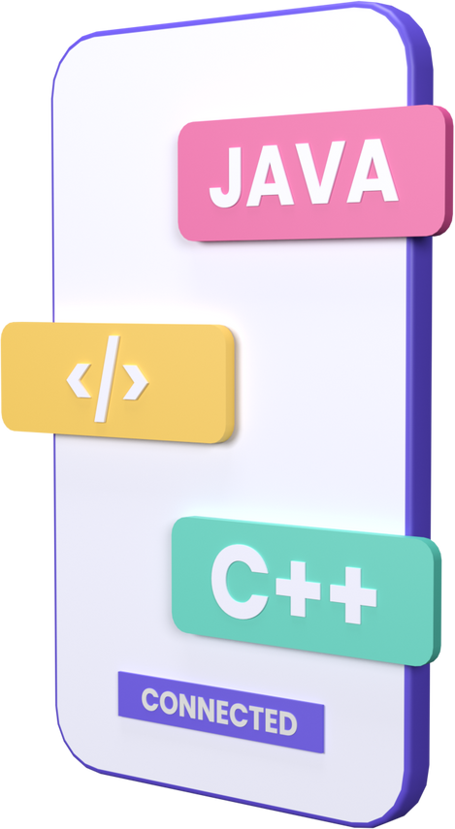
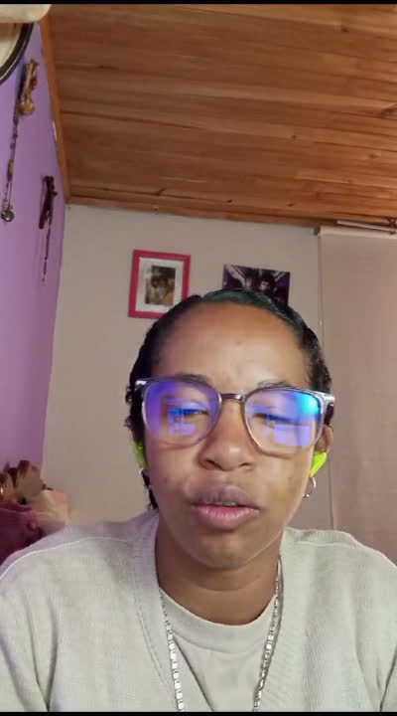



Slide 3
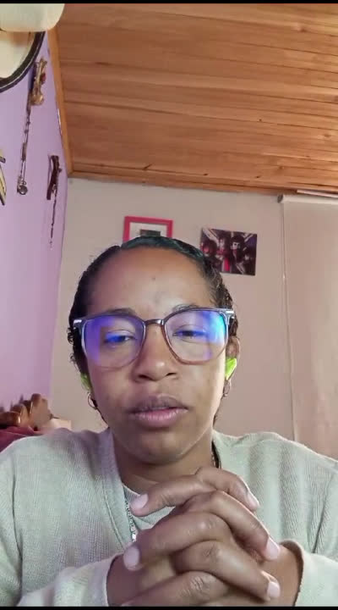

Slide 4

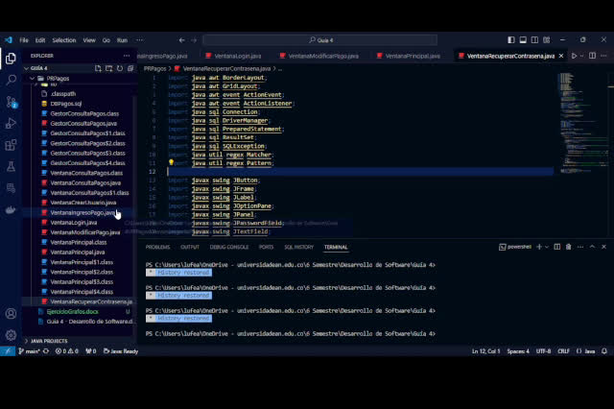

FUNCIONAMIENTO DEL CODIGO

Slide 5
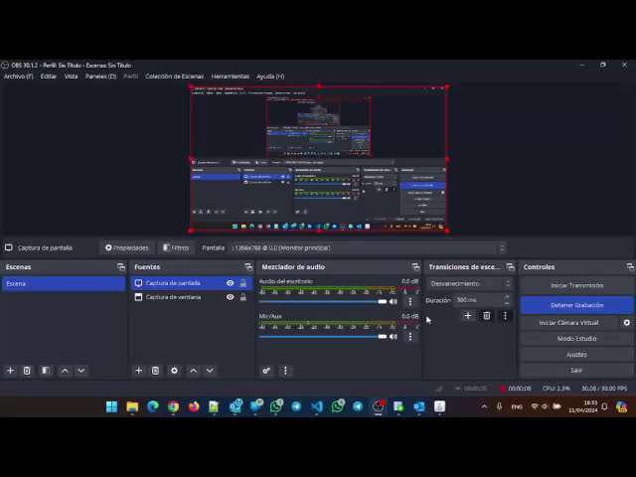

FUNCIONAMIENTO DEL CODIGO

Slide 6
